Slide 1
Analyse et Traitement didactique d’une activité sportive collective
Ex: Handball

Slide 2
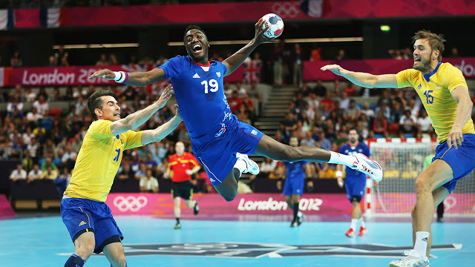
Le handball
Approche définitionnelle
Logique interne de handball
Enjeux de la formation
problèmes fondamentaux
Traitement didactique
Analyse didactique
Principes er règles d’actions

Slide 3
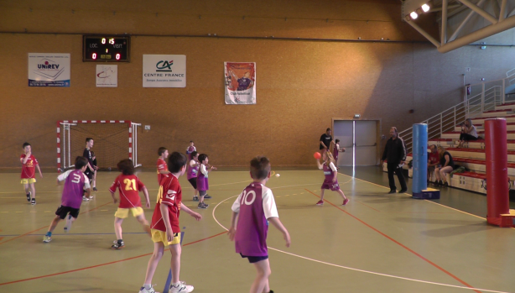
Définition du handball
« Le handball réalise l'opposition de deux équipes de sept joueurs dans une lutte incessante pour disposer du ballon. Le gain du match s'obtient par l'envoi de la balle, le plus grand nombre de fois possible, au fond des filets adverses, tout en assurant une protection maximum de son but : la différence entre les points marqués par chaque équipe désigne le vainqueur. Cette activité sportive suppose donc obligatoirement la compétition » (Jean-Claude Bayer, La pratique du handball et son approche psychosociale, 1974)
« C'est un sport collectif codifié. Il oppose deux équipes de 7 joueurs dont un gardien de but sur un terrain délimité.
- Les attaquants progressent avec la balle dans le camp adverse pour marquer un point en faisant franchir à la balle l'espace frontal constitué par les poteaux et la ligne de but
- Les défenseurs freinent la montée de la balle, essayent de la récupérer ou protègent leur but.
Cette balle est jouée, disputée entre les joueurs, avec les mains dans le respect du règlement : la balle ne doit pas toucher le corps « du pied jusque sous le genou ».
Seul le gardien de but est autorisé à utiliser le corps dans son ensemble pour effectuer des parades dans sa surface de but » (Jacques Mariot, Handball, de l'école aux associations, 1992)

Slide 4
Logique interne de l'activité
La logique interne constitue l'ensemble des contraintes (règle du jeu sportif) qui définissent une activité́. La logique interne d'un sport collectif définit des contraintes qui vont poser des problèmes spécifiques aux joueurs qui vont essayer de les résoudre pour atteindre le but du jeu et jouer le mieux possible. Autrement dit, ils vont adapter leur motricité́ à cet environnement particulier.
.

Slide 5
En handball, les contraintes sont liées :
- Aux conditions d'intervention sur la balle : ballon tenu à une main et possibilité de rester balle en main immobile 3 secondes maximum
- Aux déplacements qui se font sur 3 appuis
- Aux conditions d'interaction des joueurs entre eux : deux équipes en opposition dans un espace limité (assez réduit) et contact limité
- Aux conditions d'obtention du résultat : la cible est verticale et défendue par un gardien, une zone interdite (sauf pour les GB) devant la cible
Un sport d'équipe et d'opposition en espace interpénétrés, dont le but est d'atteindre en se transmettant un ballon, une cible verticale protégée par un gardien de but

Slide 6
Problèmes fondamentaux
Les problèmes fondamentaux auxquels se heurtent les pratiquants au niveau de l'apprentissage sont donc intimement liés à la logique interne de l'activité :
- Nécessité de gérer la vitesse du jeu : rapidité des transitions, des phases de jeu et enchaînement des actions du joueur (changement de statut)
- Obligation de contrôler ses actions (nombre d'appuis), ses déplacements pour éviter son adversaire (déborder l'adversaire)
- Gérer le principe certitudes / incertitudes : prendre des décisions et savoir s'adapter rapidement
- Trouver une forme de contrôle et de manipulation de la balle permettant d'agir avec cette balle
- Relation duelle attaquant/défenseur et tireur/gardien

Slide 7
Problèmes fondamentaux
- Produire et décoder de l'incertitude, relation dialectique ATT/DEF, volonté de déborder le défenseur pour l'attaquant et pour le défenseur d'arrêter l'attaquant
- Faire face à une triple incertitude : spatiale (où se passe l'action de l'attaquant, à droite ou à gauche), temporelle (quand se réalise l'action ? avec quel rythme ?) et évènementielle (quelle feinte ? quel tir? quelle passe ?).
Il est important de proposer aux débutants des tâches comportant cette triple exigence car en handball le milieu physique et humain est en perpétuel changement, créant un niveau maximum d'incertitude. Le joueur doit opérer un traitement permanent de l'information pour apporter une réponse adaptée et efficace.

Slide 8
Premières règles à mettre en place et arbitrage
Pour faciliter l'instauration du rôle d'arbitre, l'enseignant doit veiller à mettre en place au départ des règles simples mais néanmoins essentielles au bon déroulement du jeu, à savoir :
- La règle du non-contact : interdiction de toucher l'adversaire, même de façon involontaire
- Le passage en force
- Le marcher : le PB peut effectuer trois pas balle en main à chaque fois qui reçoit la balle, s'il veut continuer à avancer, il doit dribbler.
- La reprise de dribble : lorsque le PB a cessé de dribbler, il doit soit faire une passe soit tirer, s'il recommence à dribble alors il y a faute, c'est une reprise de dribble.

Slide 9
Premières règles à mettre en place et arbitrage
- La « zone » ou surface de but : en handball un arc de cercle est positionné devant le but, c'est la surface de but ou encore appelée zone. Si un joueur pose un pied dans cette surface il y a empiètement (sanctionné par un jet-franc). Seul le gardien de but peut jouer dans cette surface.
- Le pied
- Faire respecter les limites de l'aire de jeu.
Avec des débutants, pour simplifier le jeu, l'engagement après un but peut se faire à partir d'une passe du gardien de but.
Pour faciliter l'entrée dans le rôle d'arbitre et limiter la charge affective afférente à ce rôle, il sera important au départ de mettre en place plusieurs arbitres (3 ou 4) avec chacun un rôle spécifique.
Le marcher: il est autorisé de faire 3 pas au maximum avec le ballon

Slide 10
Niveaux de jeu observables en milieu scolaire
Afin de rendre compte de niveaux de jeu, l'observation peut se faire sur les critères suivants :
1) l'activité en attaque : porteur de balle (PB) ou non porteur de balle (NPB)
2) l'activité en défense : face au PB ou face au NPB
3) l'organisation défensive
 | Attaque | Défense | Organisation collective
Niveau 1 | - Pas de stratégie collective mise en place - Lance et attrape à l'arrêt - Rapport « affectif » au ballon, il ne veut pas s'en séparer ou au contraire s'en débarasse lorsqu'il est encerclé - Fonctionnement essentiellement en vision centrale, recherche de l'alignement œil/main/ballon lors du dribble - Tirs à l'arrêt, dans le couloir central - Espace de jeu effectif réduit - Echanges "affectifs" (passe au copain) - Beaucoup de passes et de tirs à l'amble - Lors des passes, tout le corps y participe - Logique binaire, pas de prise en compte de la cible - En tant que NPB, attitude attentiste - Appelle la balle en criant | - Face au PB - Joueur « spectateur » | - Suit la balle des yeux mais n'agit pas par rapport à elle - Interception parfois incidente - Marquage « aveugle », sans placement entre l'ATT et le but - Forme de jeu en "grappe" (forte densité de joueurs autour du ballon) Pas de coordination des rares actions défensives entre elles

Slide 11
Les enjeux de la formation
Pour déterminer les enjeux de la formation du HB l’enseignant doit être d’une vigilance culturelle et didactique s’attachant à l’activité HB elle-même. En effet le HB est considéré comme une pratique sociale qui possède les moyens d’agir sur l’enfant et qui peut répondre aux buts et finalités du système d’enseignement.

